Slide 1
муниципальное бюджетное дошкольное образовательное учреждение
«Детский сад комбинированного вида № 2» городского округа Самара
Россия, 443028, г. Самара, мкр. Крутые Ключи, ул. Мира д.91
Тел.: (846) 254-81-47, e-mail: doo2@samara.edu.ru
Мастер-класс
по изготовлению
«Новогодняя игрушка»
Старший воспитатель: Демьяненко Юлия Викторовна
Воспитатель:
Софронова Екатерина Вячеславовна
Самара,2022

Slide 2
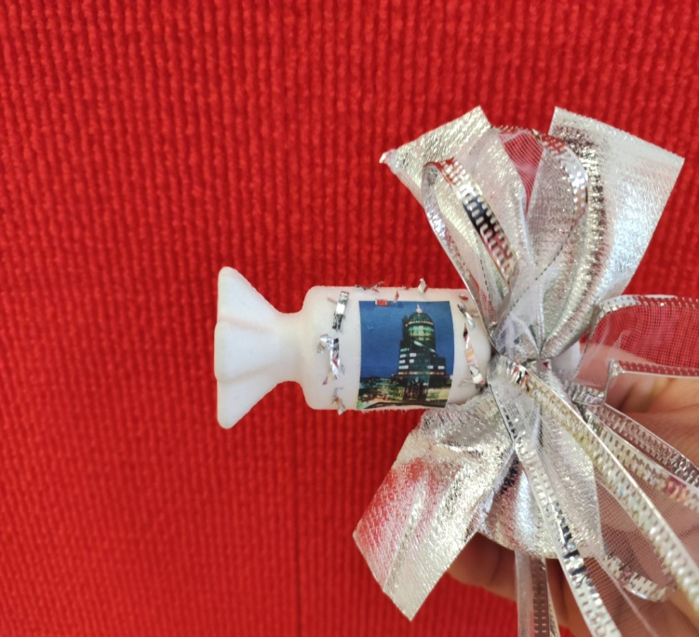
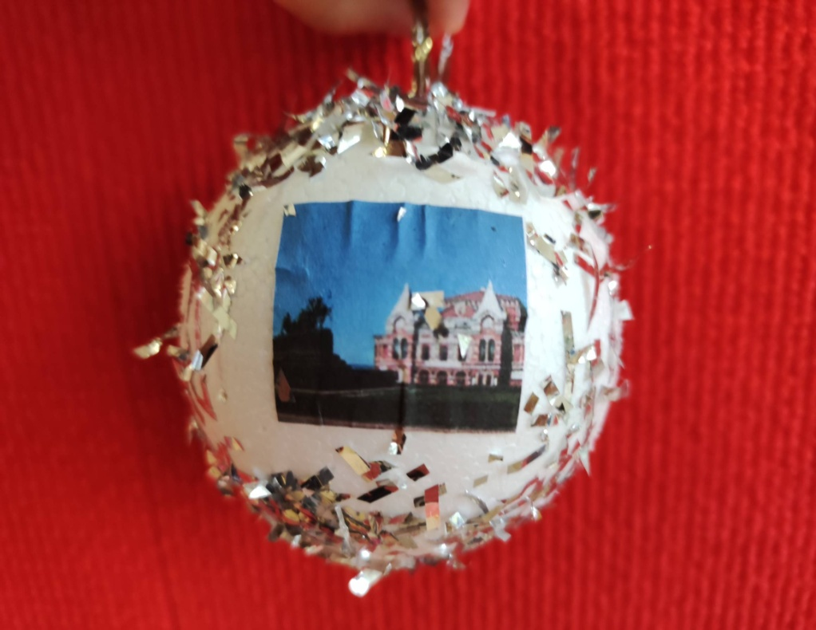
Не за горами всеми любимый праздник Новый год. В этот яркий и волшебный праздник все люди ждут чудес и подарков. Мы предлагаем вам удивить ваших родных и близких и с вашим ребёнком, сделать своими руками новогоднюю игрушку, которая станет идеальным подарком для ваших родных и близких.

Slide 3
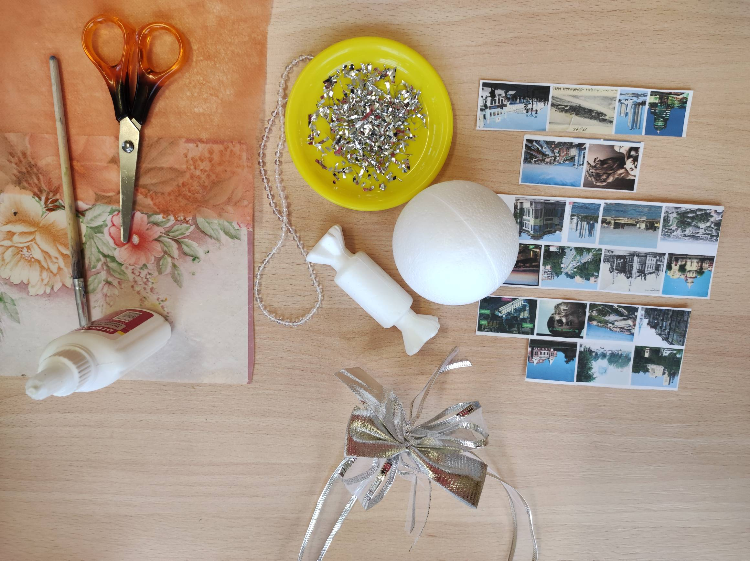
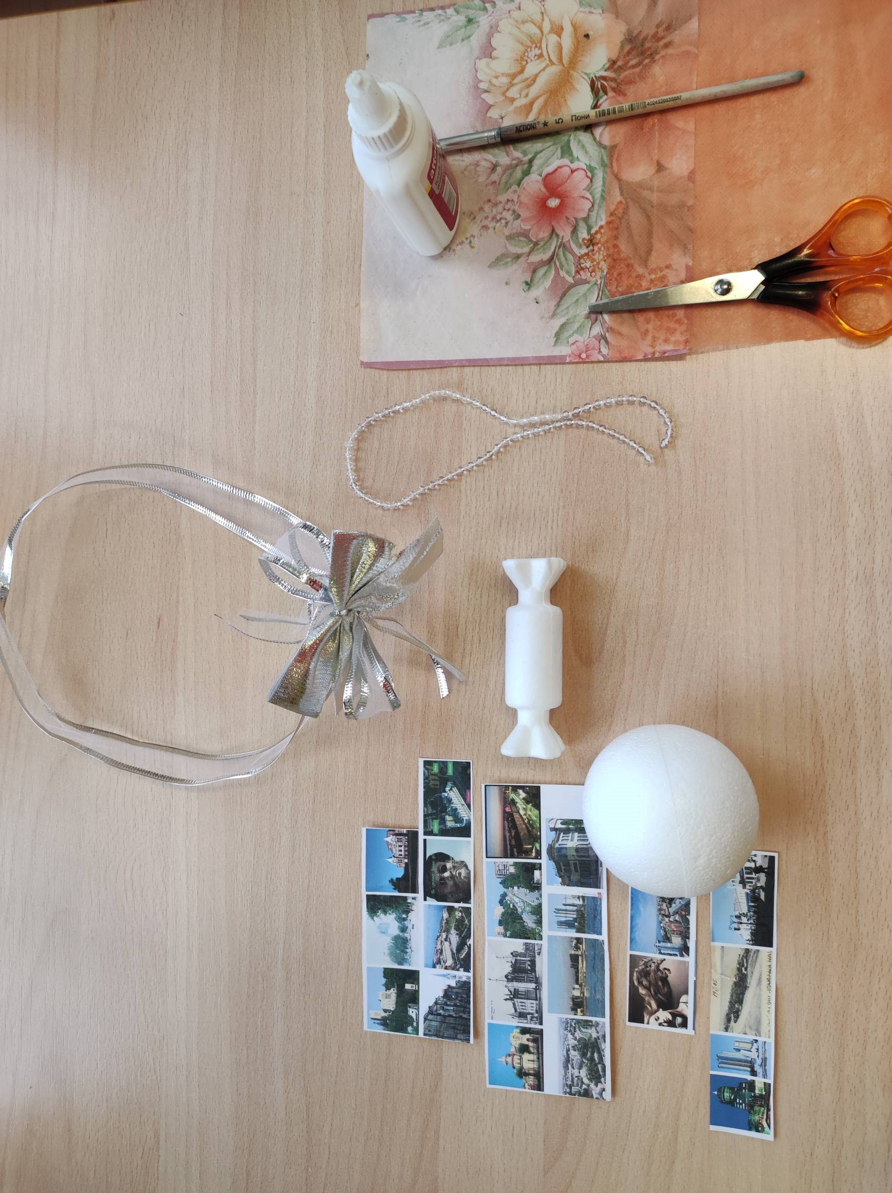
-Шар и конфетка;
-Фотографии любимых Самарских достопримечательностей;
- Новогодний бант, блестки;
-Клей ПВА, кисточка, клеенка, ножницы.

Slide 4
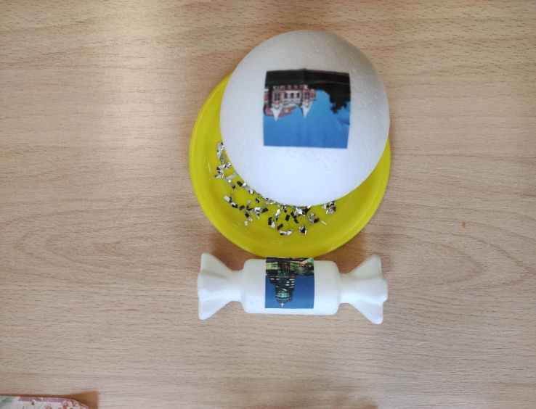
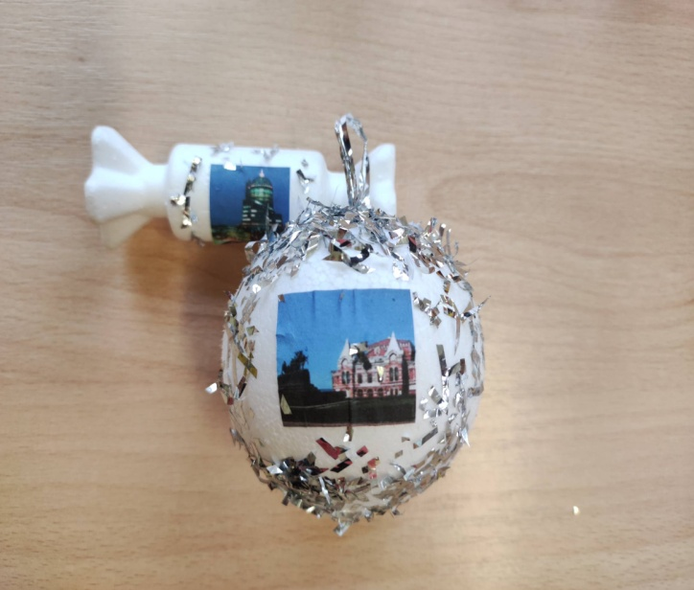
Шаг 1:
Вырезанные фотографии приклеить в центр игрушки
Шаг 3:
В верхнюю часть шара вставляем петельку проволоки
Шаг 2:
На оставшуюся поверхность игрушки, вокруг фотографии наносим клей и прокатываем в блески
Шаг 4:
Прикрепляем к игрушке новогодний бант

